Slide 1


BÁO CÁO
ĐỒ ÁN TỐT NGHIỆP ĐẠI HỌC
HỌC VIỆN KỸ THUẬT QUÂN SỰ
VIỆN CÔNG NGHỆ THÔNG TIN & TRUYỀN THÔNG
Xây dựng ứng dụng quản lý thuốc cho Nhà thuốc tư nhân
Giáo viên hướng dẫn:
Trung tá, GV, TS.Đỗ Trung Dũng
Học viên thực hiện:
Lớp:
Trần Văn Toàn
CNTT Khoá 11
Vĩnh Phúc: 9/2023

Slide 2

Nội dung trình bày
Tổng quan
Cơ sở lý thuyết
Nội dung nghiên cứu và mẫu biểu thu thập được
Kết quả và hướng phát triển
Tổng kết

Slide 3
I. Tổng quan
1. Nhà thuốc tư nhân là gì?
- Nhà thuốc tư nhân là cơ sở bán lẻ thuốc cho người sử dụng do dược sĩ đại học trực tiếp quản lý, điều hành.
Tổ chức:
+ Chủ nhà thuốc: là người có chuyên môn, phù hợp với quy định của pháp luật, là Dược sỹ đại học trở lên, quản lý chung, chịu trách nhiệm chính.
+ Nhân viên: là người có trình độ, chuyên môn phù hợp là dược tá trở lên.

Slide 4
I. Tổng quan
2. Những hoạt động chính tại nhà thuốc.
Nhập thuốc từ nhà cung cấp: mua những loại thuốc mà nhà thuốc tiến hành kinh doanh trong danh mục được cho phép kinh doanh tại Việt Nam.
Bán thuốc: bán thuốc cho khách hàng có nhu cầu mua thuốc đến với nhà thuốc.
Trả thuốc cho nhà cung cấp: xuất trả lại thuốc cho nhà cung cấp khi có vấn đề về thuốc hoặc yêu cầu trả lại thuốc đã nhập từ nhà cung cấp.
Thống kê báo cáo: thống kê doanh thu, doanh số nhân viên, nhập xuất, …. Theo mốc thời gian, đảm bảo nhanh chóng, chính xác.
Quản lý thuốc, quản lý nhân sự.

Slide 5
I. Tổng quan
3. Mục tiêu của đề tài.
Xây dựng ứng dụng quản lý thuốc cho Nhà thuốc tư nhân:
Giải quyết tốt các nghiệp vụ trong quản lý tại các nhà thuốc nhỏ, số lượng thuốc không quá lớn.
Giao diện thân thiện với người sử dụng.
Đảm bảo đủ các tính năng, chức năng cơ bản.
Thao tác sử dụng đơn giản, thuận tiện.

Slide 6
I. Tổng quan
4. Phạm vi của đề tài.
Người dùng
Người quản lý: chủ nhà thuốc
Nhân viên nhà thuốc.
Chức năng
Người quản lý: toàn quyền sử dụng các chức năng.
Nhân viên nhà thuốc: không có quyền sử dụng 1 số chức năng chỉ người quản lý mới được sử dụng
Môi trường làm việc
Windows 7 trở lên

Slide 7
II. Cơ sở lý thuyết và mẫu biểu thu thập được
1. Ngôn ngữ lập trình C#.
C# hay C sharp là 1 ngôn ngữ lập trình chính trong .NET Framework
C# là ngôn ngữ lập trình hiện đại, hướng đối tượng, được xây dựng trên nền tảng của hai ngôn ngữ mạnh là C++ và Java.
C# với sự hỗ trợ mạnh mẽ của .NET Framework giúp cho việc tạo một ứng dụng Windows Forms hay WPF (Windows Presentation Foundation), . . . trở nên thuận tiện, dễ dàng hơn.
IDE là Visual Studio với nhiều plug-in hỗ trợ mạnh mẽ trong lập trình
Notes:
Là 1 trong những ngôn ngữ thuần hướng đối tượng.
Chuyên sủ dụng để lập trình cho windows
Khả năng tương tác CSDL dễ dàng hơn
Được windows hỗ trợ đầy đủ các control, thiết kế winform thuận tiện hơn

Slide 8
II. Cơ sở lý thuyết và mẫu biểu thu thập được
2. Hệ quản trị CSDL Microsoft SQL Server.
SQL Server là phần mềm ứng dụng cho hệ thống quản trị cơ sở dữ liệu quan hệ (RDBMS) sử dụng để tạo, duy trì, quản lý và triền khai hệ thống RDBMS.
Một RDBMS bao gồm databases, database engine và các ứng dụng dùng để quản lý dữ liệu và các bộ phận khác nhau trong RDBMS.
Database Engine gồm Relation Engine giúp xử lý các truy vấn và Storage Engine giúp quản lý các tệp cơ sở dữ liệu, các trang, chỉ mục,…
Ấn bản: Enterprise, Standard, Developer, Workgroup, Express

Slide 9
II. Cơ sở lý thuyết và mẫu biểu thu thập được
3. Hệ quản trị CSDL Microsoft SQL Server Express 2014.
SQL Server Express dễ sử dụng và quản trị cơ sở dữ liệu đơn giản. Tích hợp với Microsoft Visual Studio, nên dễ dàng để phát triển các ứng dụng dữ liệu, an toàn trong lưu trữ, và nhanh chóng triển khai.
SQL Server Express là phiên bản miễn phí, không giới hạn về số cơ sở dữ liệu hoặc người sử dụng, nhưng nó chỉ dùng cho 1 bộ vi xử lý với 1 GB bộ nhớ và 10 GB file cơ sở dữ liệu.
SQL Server Express là lựa chọn tốt, có thể dùng trên máy chủ có cấu hình thấp, những nhà phát triển ứng dụng không chuyên hay những người yêu thích xây dựng các ứng dụng nhỏ.

Slide 10
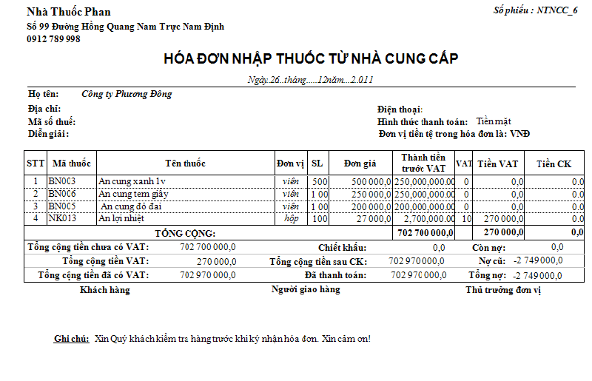
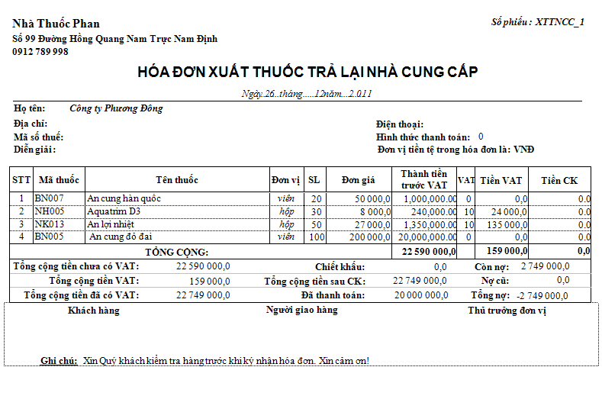
II. Cơ sở lý thuyết và mẫu biểu thu thập được
3. Mẫu biểu thu thập được.
Mẫu hoá đơn nhập thuốc từ NCC
Mẫu hoá đơn trả thuốc NCC

Slide 11
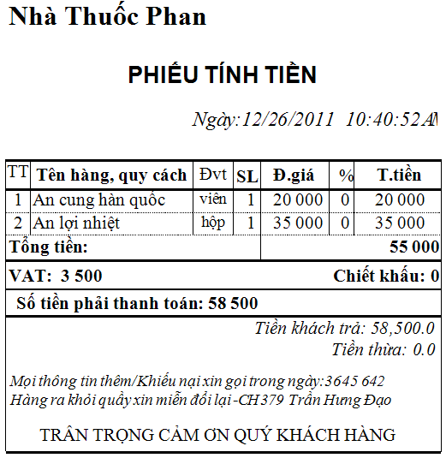
II. Cơ sở lý thuyết và mẫu biểu thu thập được
3. Mẫu biểu thu thập được.
Mẫu hoá đơn bán thuốc

Slide 12
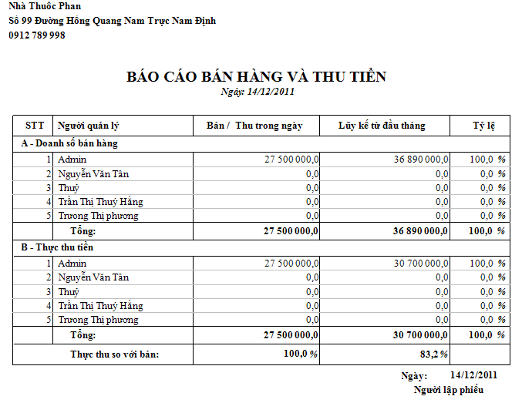
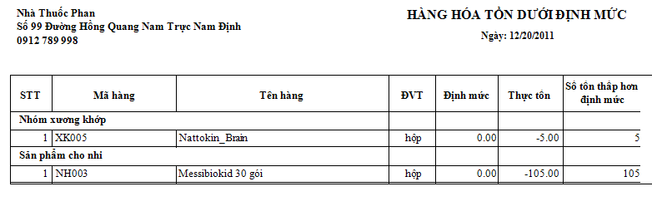
II. Cơ sở lý thuyết và mẫu biểu thu thập được
3. Mẫu biểu thu thập được.
Mẫu báo cáo thuốc tồn dưới định mức
Mẫu báo cáo doanh thu

Slide 13
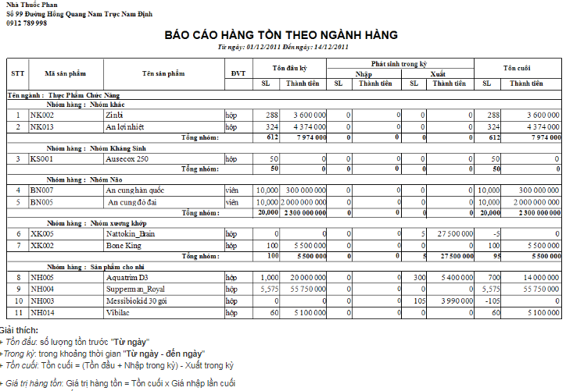
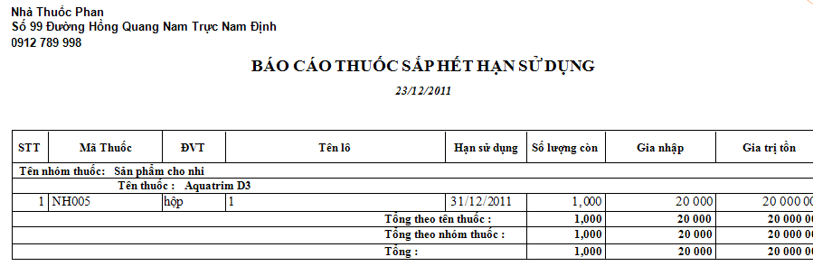
II. Cơ sở lý thuyết và mẫu biểu thu thập được
3. Mẫu biểu thu thập được.
Mẫu báo cáo thuốc sắp hết hạn
Mẫu báo cáo nhập – xuất – tồn

Slide 14
III. Nội dung nghiên cứu
1. Mô tả hệ thống.
Quản lý
Ứng dụng
quản lý thuốc
cho nhà thuốc tư nhân
Nhà cung cấp
Khách hàng
Nhân viên

Slide 15
III. Nội dung nghiên cứu
2. Đặc tả hệ thống.
Đặc tả dữ liệu
Nhân viên
Tài khoản
Nhà cung cấp
Khách hàng
Đơn vị tính
Nhóm thuốc
Thuốc
8. Hoá đơn nhập thuốc từ NCC
9. CTHĐ nhập thuốc từ NCC
10. Hoá đơn bán thuốc
11. CTHĐ bán thuốc
12. Hoá đơn trả thuốc NCC
13. CTHĐ trả thuốc NCC

Slide 16
III. Nội dung nghiên cứu
2. Đặc tả hệ thống.
Đặc tả xử lý
Đăng nhập
Đăng xuất
Đổi mật khẩu
Sao lưu dữ liệu
Phục hồi dữ liệu
Quản lý nhóm thuốc
Quản lý đơn vị tính
Quản lý thuốc
Quản lý NCC
Quản lý khách hàng
11. Quản lý nhân viên
12. Quản lý tài khoản
13. Quản lý nhập thuốc từ NCC
14. Quản lý trả thuốc NCC
15. Quản lý bán thuốc
16. Báo cáo doanh thu
Báo cáo doanh số nhân viên
Báo cáo thuốc tồn dưới định mức
Báo cáo thuốc sắp hết hạn
Báo cáo nhập – xuất – tồn

Slide 17
III. Nội dung nghiên cứu
3. Mô hình quan hệ.

Slide 18
Sơ đồ chức năng của hệ thống
Sơ đồ phân cấp chức năng

Slide 19

IV. Kết quả chương trình
Quản lý danh sách thuốc
Quản lý danh sách nhân viên
Quản lý danh sách NCC
Quản lý danh sách khách hàng
Quản lý nhập thuốc từ NCC
Quản lý trả thuốc cho NCC
Quản lý bán thuốc
Báo cáo doanh thu bán thuốc
Báo cáo doanh số nhân viên
Báo cáo danh sách thuốc dưới định mức tồn
Báo cáo danh sách thuốc sắp hết hạn
Báo cáo nhập – xuất – tồn
Tìm kiếm tra cứu đối tượng

Slide 20
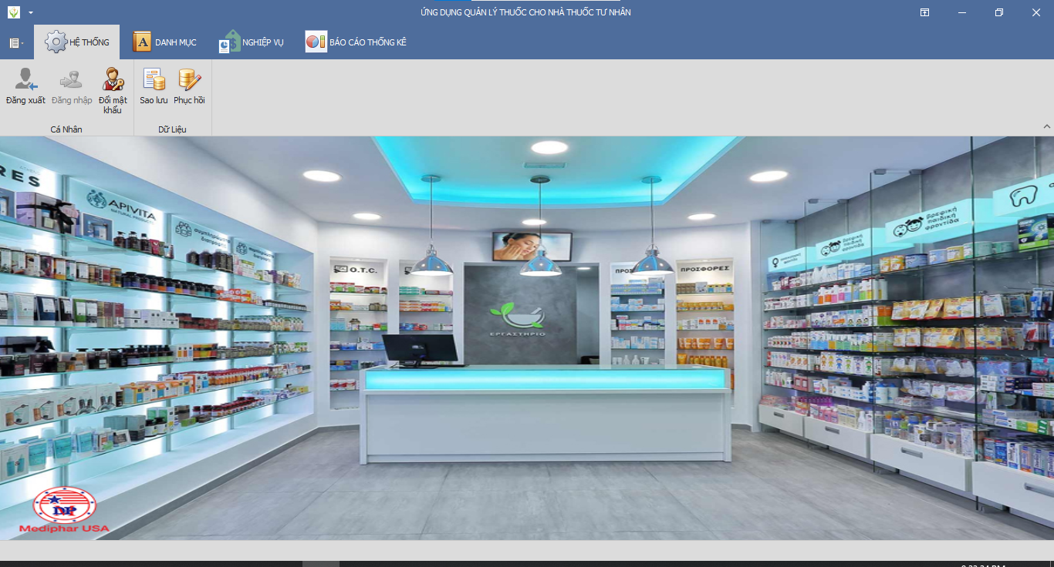
Một số giao diện chương trình
Giao diện làm việc chính

Slide 21
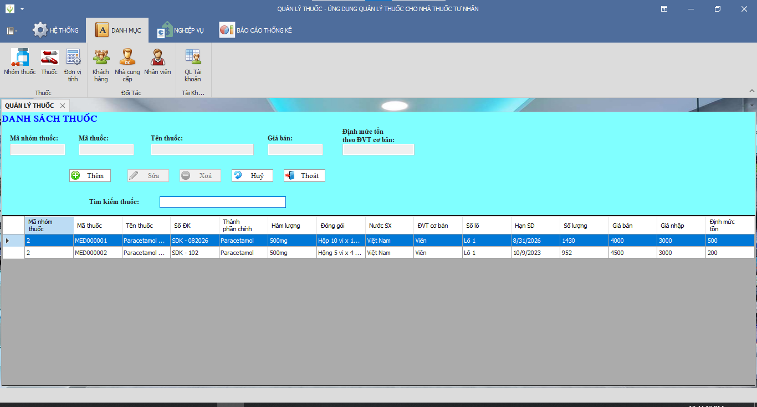
Một số giao diện chương trình
Giao diện quản lý thuốc

Slide 22
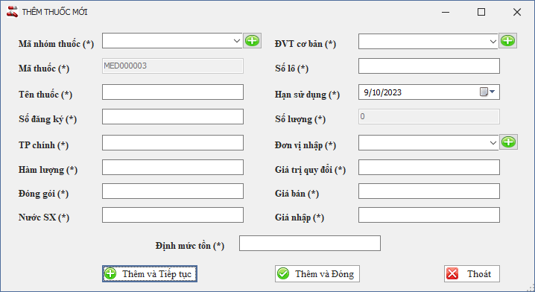
Một số giao diện chương trình
Cửa sổ thêm thuốc mới

Slide 23
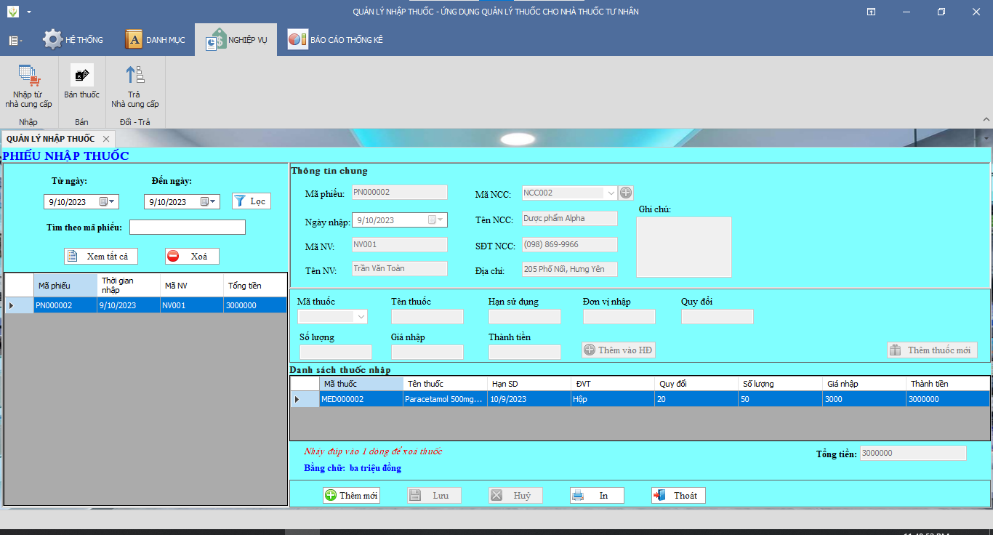
Một số giao diện chương trình
Giao diện quản lý nhập thuốc từ NCC

Slide 24
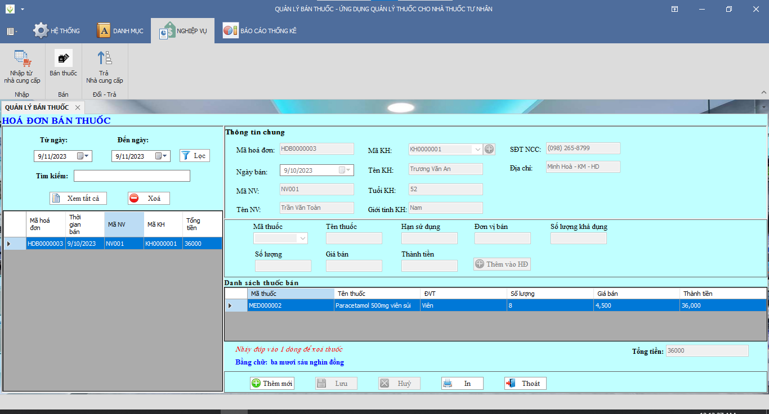
Một số giao diện chương trình
Giao diện quản lý bán thuốc

Slide 25
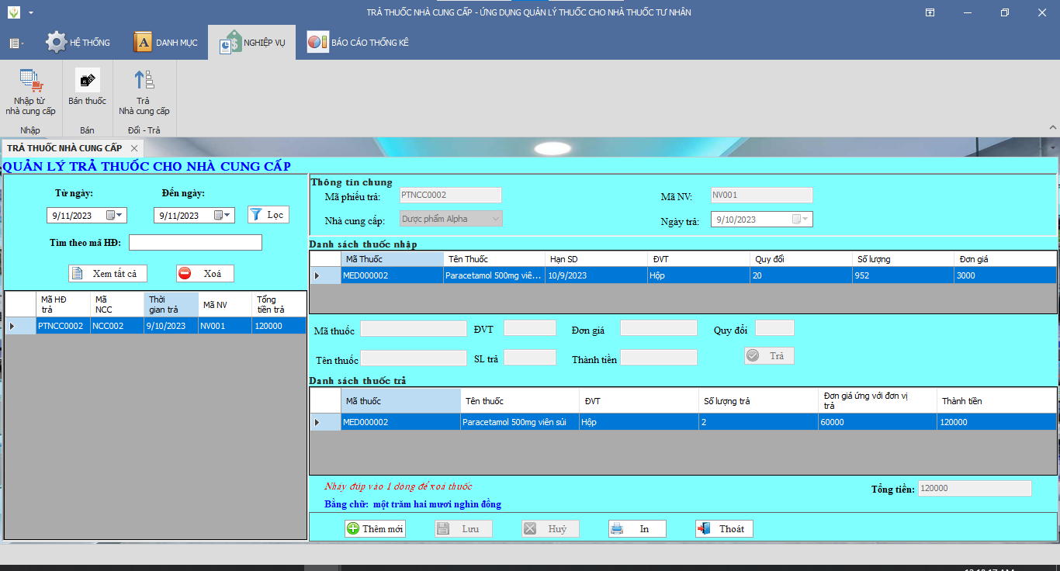
Một số giao diện chương trình
Giao diện quản lý trả thuốc cho NCC

Slide 26
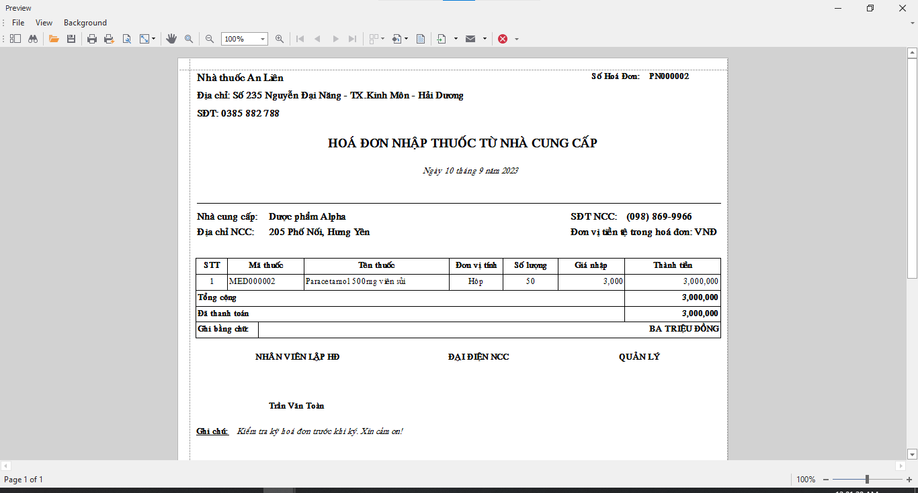
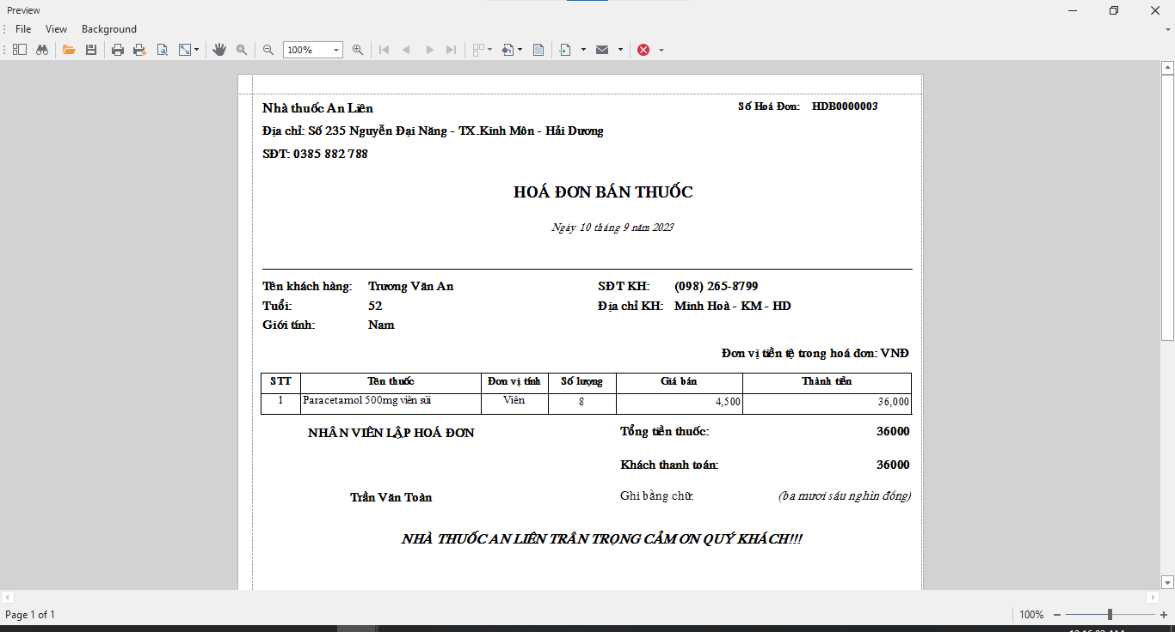
Các mẫu biểu xây dựng được
Hoá đơn nhập từ NCC
Hoá đơn bán thuốc

Slide 27
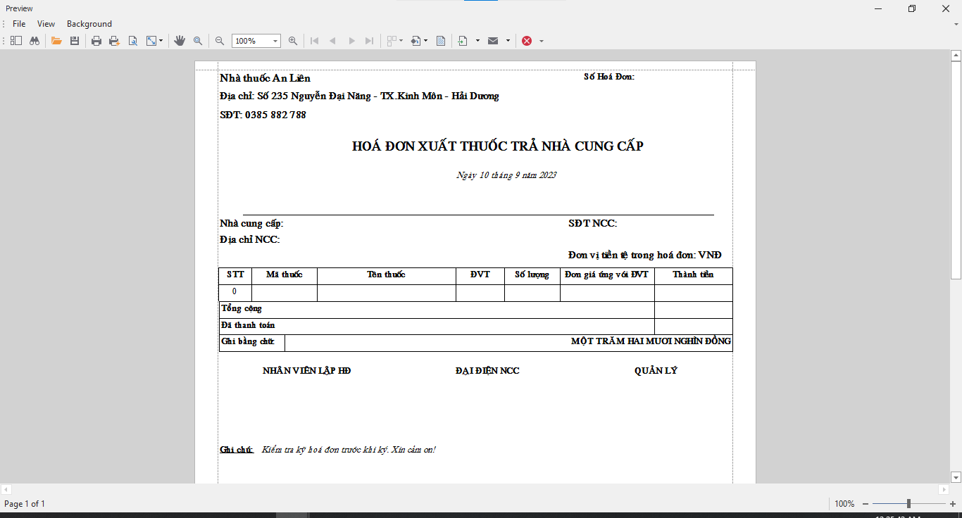
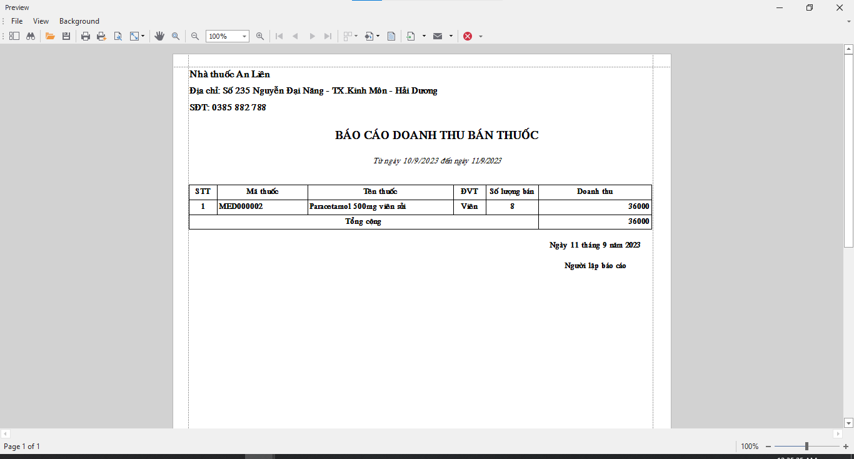
Các mẫu biểu xây dựng được
Hoá đơn trả thuốc cho NCC
Báo cáo doanh thu bán thuốc

Slide 28

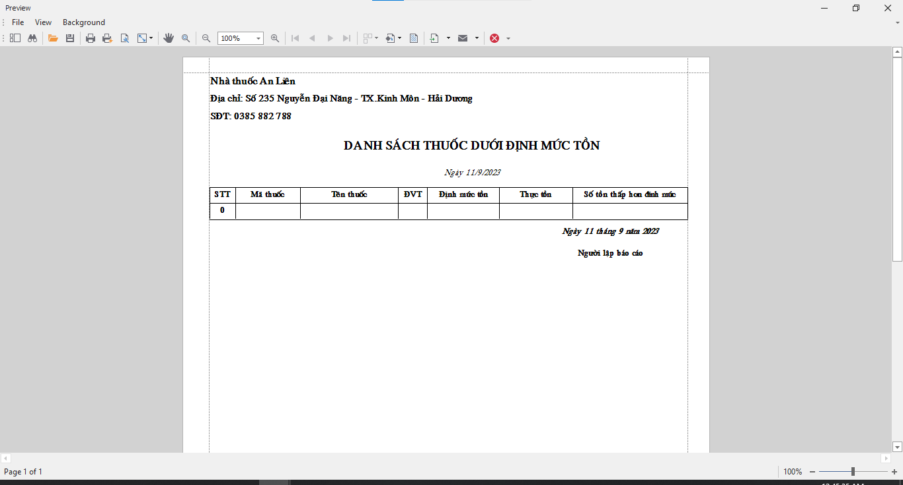
Các mẫu biểu xây dựng được
Báo cáo doanh số nhân viên
Báo cáo thuốc dưới định mức tồn

Slide 29
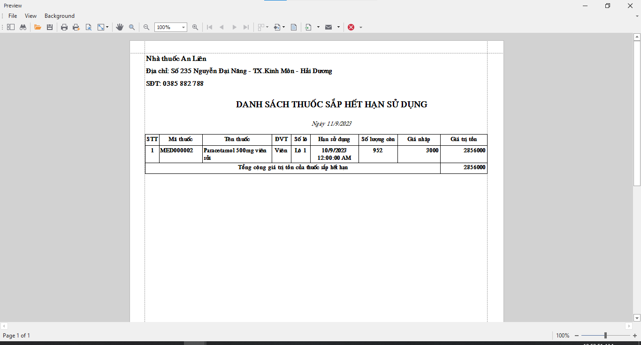
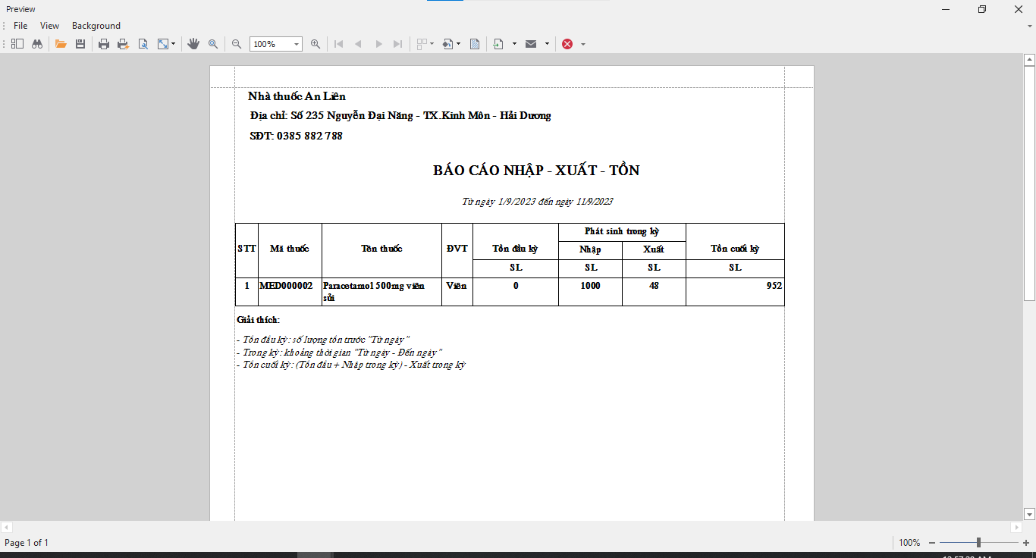
Các mẫu biểu xây dựng được
Báo cáo thuốc sắp hết hạn
Báo cáo nhập – xuất – tồn

Slide 30
V. Tổng kết
Những điểm đã đạt được:
Hướng phát triển của ứng dụng
- Giao diện trực quan, thao tác dễ dàng, thân thiện với người dùng.
- Tối ưu hoá tốc độ xử lý.
- Ứng dụng đáp ứng phục vụ được một số yêu cầu quản lý cơ bản trong nghiệp vụ quản lý thuốc tại các nhà thuốc tư nhân hiện nay.
- Hoàn thiện, bổ sung các tính năng vào các chức năng đã xây dựng được.
- Phát triển bổ sung đầy đủ các chức năng phù hợp với yêu cầu cao hơn, sâu hơn của các Nhà thuốc tư nhân.
- Các thông tin được lưu trữ khoa học, xử lý một cách dễ dàng, chính xác.
- Các vùng nhập liệu được kiểm soát, tránh việc sai sót thông tin trong quá trình nhập dữ liệu.
- Hỗ trợ xem, lưu và xuất báo cáo thống kê khi cần thiết.

Slide 31
CẢM ƠN HỘI ĐỒNG VÀ
CÁC ĐỒNG CHÍ ĐÃ CHÚ Ý LẮNG NGHE!

